Slide 1

Wykonanie budżetu Miasta i Gminy Kolbuszowa
GMINA
KOLBUSZOWA
za 2024 rok

Slide 2

Realizacja budżetu w 2024 roku
GMINA KOLBUSZOWA
dochody majątkowe 22 846 814,58 zł
wydatki majątkowe 30 543 639,81 zł
wydatki bieżące 144 169 475,65 zł
dochody bieżące 149 335 136,35 zł
91% planu
DOCHODY
172 181 950,93 zł
WYDATKI
174 713 115,46 zł
94% planu

Slide 3
GMINA KOLBUSZOWA
Dochody ogółem w latach 2021 - 2024
DOCHODY | 2021 | 2022 | 2023 | 2024
Plan | 156 506 352 | 179 284 842 | 164 605 725 | 175 172 407
Wykonanie | 147 911 515 | 150 161 190 | 154 808 547 | 172 181 951

Slide 4
Dochody bieżące w latach 2021 - 2024
GMINA KOLBUSZOWA
DOCHODY | 2021 | 2022 | 2023 | 2024
Plan | 129 228 736 | 134 132 203 | 126 852 571 | 150 165 024
Wykonanie | 128 266 302 | 133 860 365 | 126 255 979 | 149 335 136

Slide 5
GMINA KOLBUSZOWA
Wydatki ogółem w latach 2021 - 2024
WYDATKI | 2021 | 2022 | 2023 | 2024
Plan | 185 900 916 | 214 597 223 | 177 270 268 | 186 589 050
Wykonanie | 147 493 697 | 172 737 791 | 162 057 586 | 174 713 115

Slide 6
GMINA KOLBUSZOWA
Wydatki bieżące i majątkowe na tle wydatków ogółem w 2024 roku
WYDATKI
Plan Wykonanie
BIEŻĄCE
150 618 997 144 169 475
MAJĄTKOWE
35 970 053 30 543 640
OGÓŁEM
186 589 050 174 713 115
83%
17%

Slide 7
Wykonanie budżetu Miasta i Gminy Kolbuszowa w 2024 roku
GMINA KOLBUSZOWA
DOCHODY
172 mln zł
WYDATKI
174 mln zł
WYNIK BUDŻETU
2,5 mln zł
PRZYCHODY
29 mln zł
ROZCHODY
17 mln zł

Slide 8
Wykonanie budżetu Miasta i Gminy Kolbuszowa w latach 2021 - 2024
GMINA KOLBUSZOWA
 | 2021 | 2022 | 2023 | 2024
Dochody | 147 911 515 | 150 161 190 | 154 808 547 | 172 181 951
Przychody | 34 385 266 | 40 680 343 | 17 826 604 | 28 950 035
Wydatki | 147 493 697 | 172 737 791 | 162 057 586 | 174 713 115
Rozchody | 4 990 702 | 5 367 962 | 5 162 062 | 17 533 393
Wolne środki z lat ubiegłych | 4 719 610 | 13 802 141 | 11 738 238 | 5 051 147
Wynik budżetu | 417 818 | -22 576 601 | -7 249 038 | -2 531 165

Slide 9
Wykonanie budżetu Miasta i Gminy Kolbuszowa w latach 2021 - 2024
GMINA KOLBUSZOWA

Slide 10
Przychody budżetowe w latach 2021 - 2024
GMINA KOLBUSZOWA
 | 2021 | 2022 | 2023 | 2024
PRZYCHODY | 34 385 266 | 40 680 343 | 17 826 604 | 28 950 035

Slide 11
Rozchody budżetowe w latach 2021 - 2024
GMINA KOLBUSZOWA
 | 2021 | 2022 | 2023 | 2024
ROZCHODY | 4 990 702 | 5 367 962 | 5 162 062 | 17 533 393

Slide 12
Wolne środki z lat ubiegłych w latach 2021 - 2024
GMINA KOLBUSZOWA
 | 2021 | 2022 | 2023 | 2024
Wolne środki z lat ubiegłych | 4 719 610 | 13 802 141 | 11 738 238 | 5 051 147

Slide 13
GMINA KOLBUSZOWA
Wydatki inwestycyjne
w 2024 roku
30 543 640 zł
pozyskane środki na inwestycje
18 355 096 zł

Slide 14
GMINA KOLBUSZOWA
…
Rolnictwo i łowiectwo
830 342 zł

Slide 15
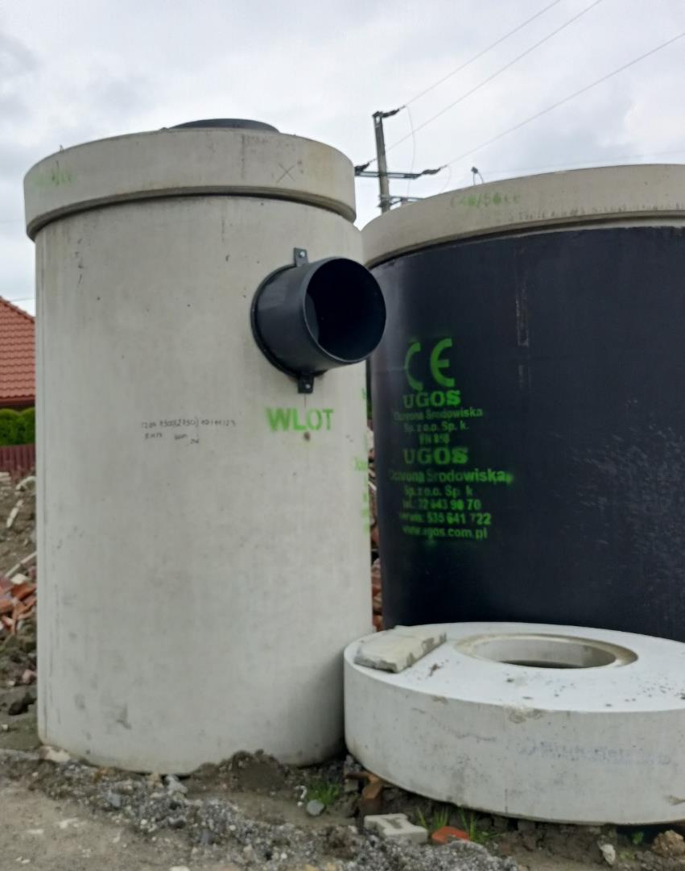
GMINA KOLBUSZOWA
Zakup i montaż separatorów kanalizacji deszczowej z wylotem do rzeki Nil
32 501 zł

Slide 16
GMINA KOLBUSZOWA
Wytwarzanie i zaopatrywanie w energię elektryczną, gaz i wodę
185 585 zł

Slide 17
GMINA KOLBUSZOWA
Transport i łączność
17 688 854 zł

Slide 18
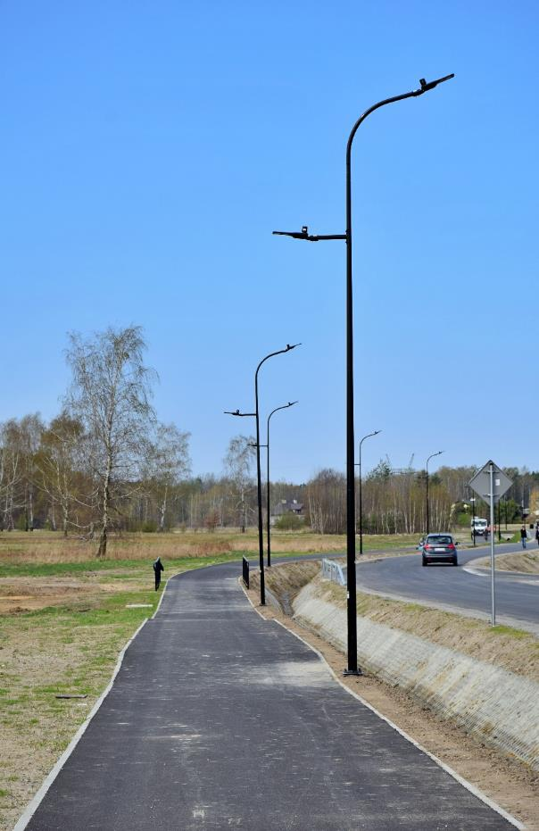
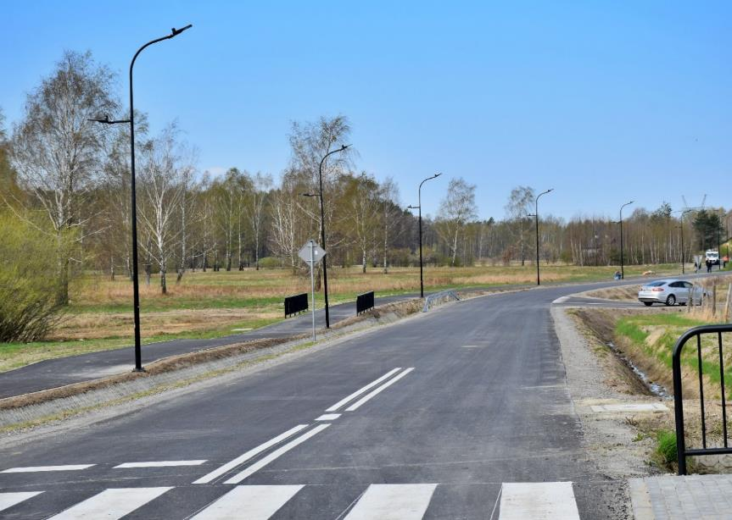
GMINA KOLBUSZOWA
Rozbudowa drogi gminnej ulicy Błonie w Kolbuszowej wraz z niezbędną infrastrukturą i urządzeniami budowlanymi – część I
1 235 964 zł

Slide 19
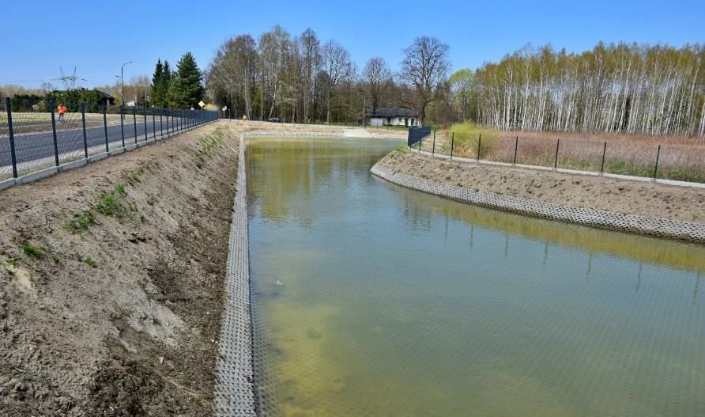
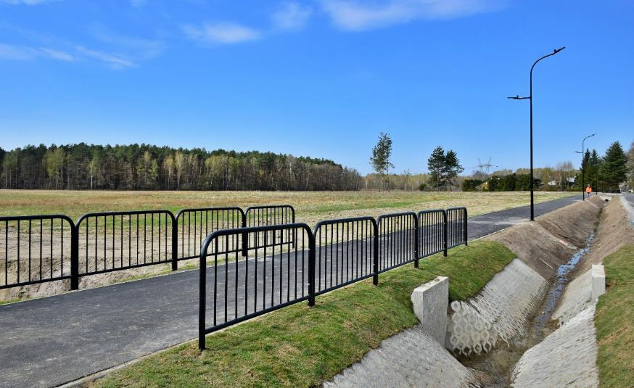
GMINA KOLBUSZOWA

Slide 20
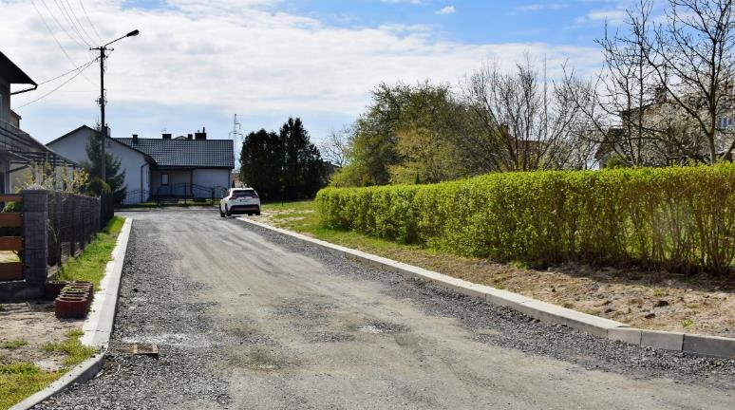
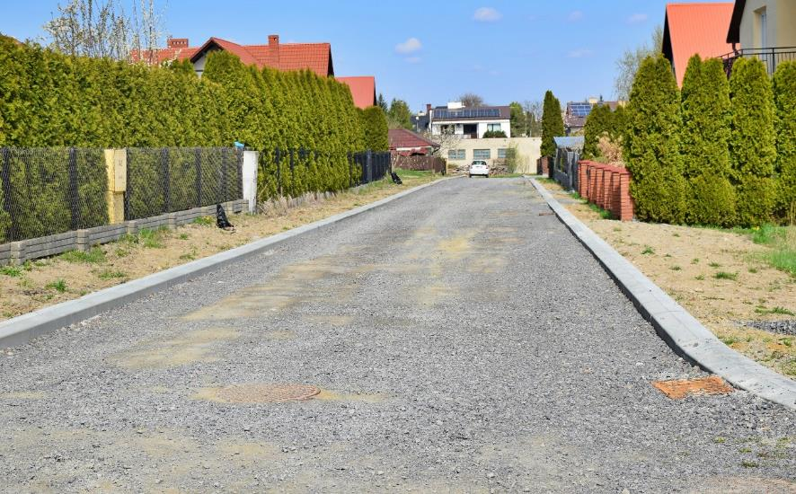
GMINA KOLBUSZOWA
Przebudowa ulicy Skowrońskiego
199 369 zł

Slide 21
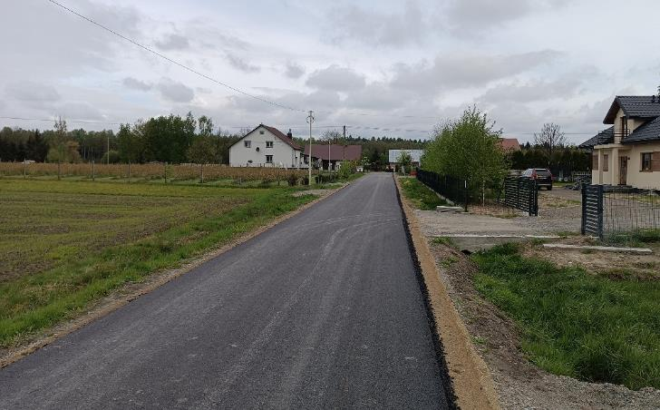
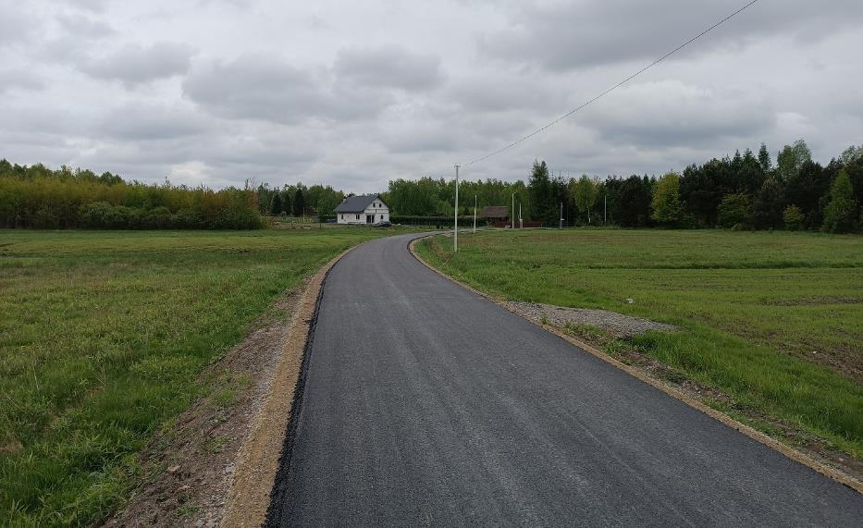
GMINA KOLBUSZOWA
Droga gminna Nowa Wieś – Borek
287 938 zł

Slide 22
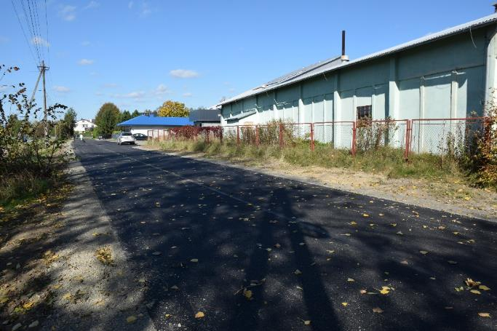
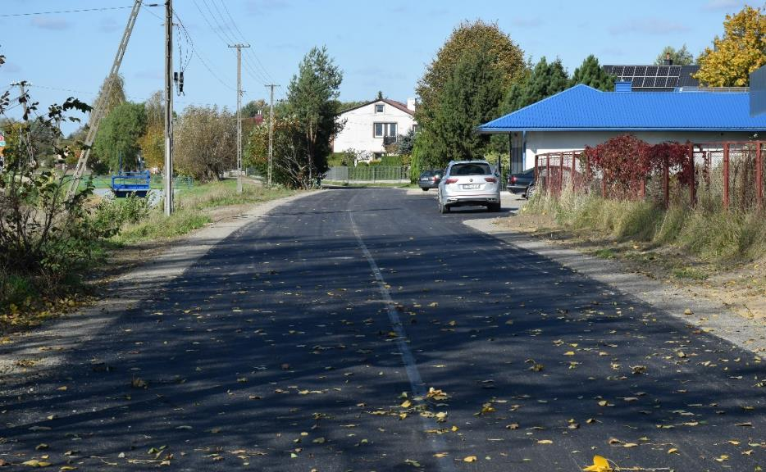
GMINA KOLBUSZOWA
Droga gminna w Kolbuszowej Górnej
334 806 zł

Slide 23
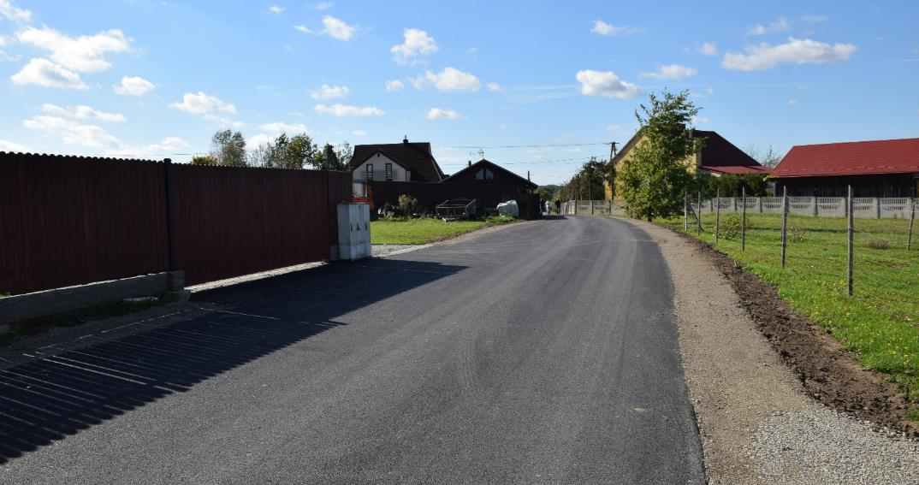
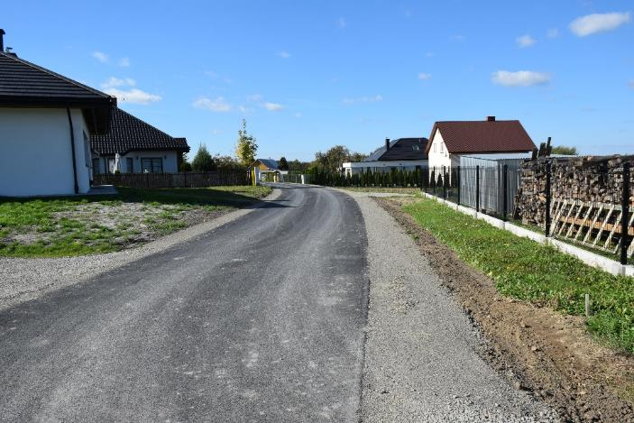
GMINA KOLBUSZOWA
Przebudowa drogi gminnej w Kolbuszowej Dolnej
180 447 zł

Slide 24
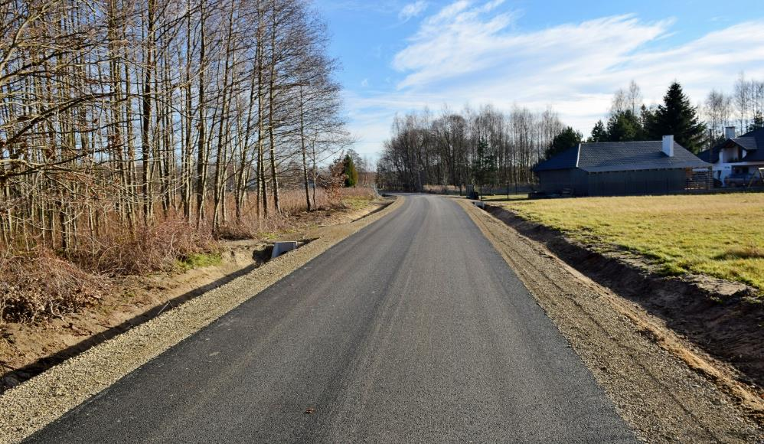
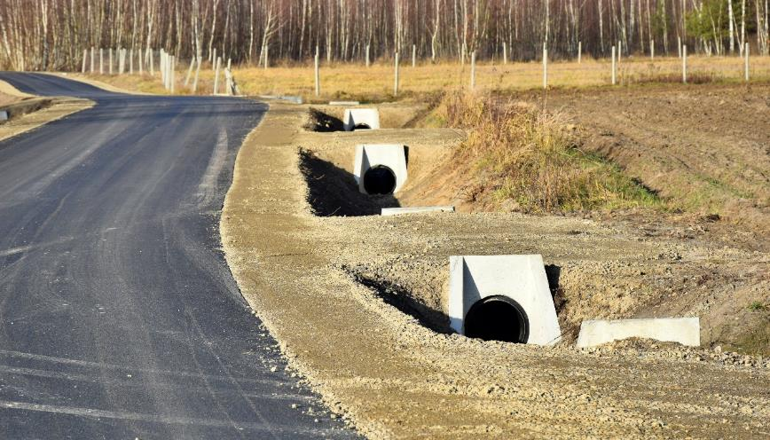
GMINA KOLBUSZOWA
Przebudowa drogi gminnej Domatków - Zagranicze
1 308 926 zł

Slide 25
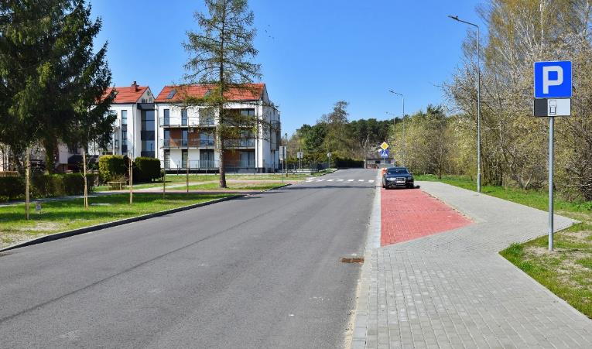
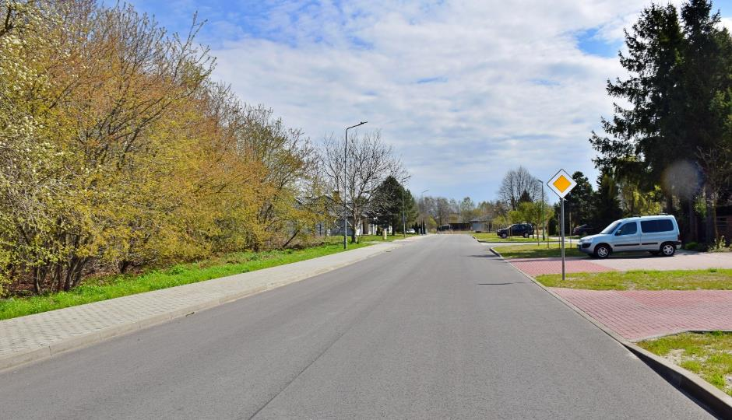
GMINA KOLBUSZOWA
Przebudowa drogi gminnej ulicy 3 Maja w Kolbuszowej
1 929 545 zł

Slide 26
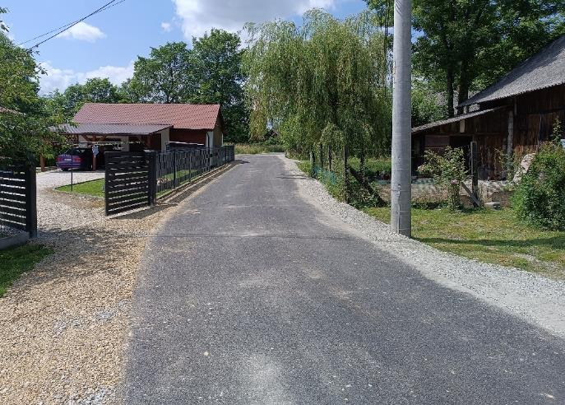
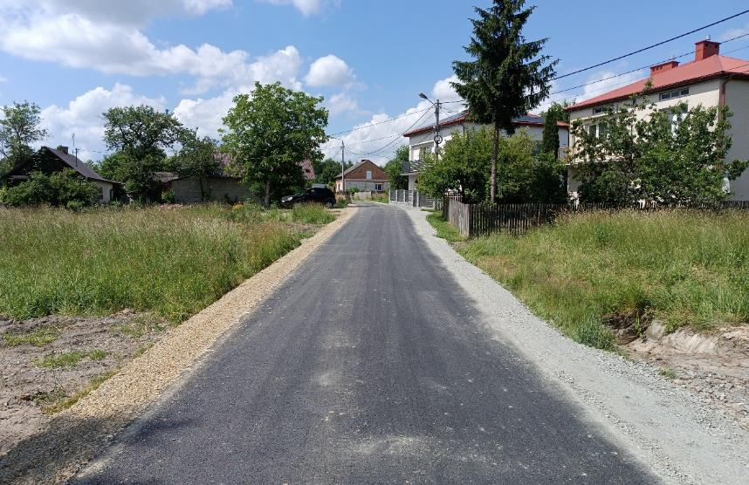
GMINA KOLBUSZOWA
Droga gminna Widełka - Majdan
324 609 zł

Slide 27
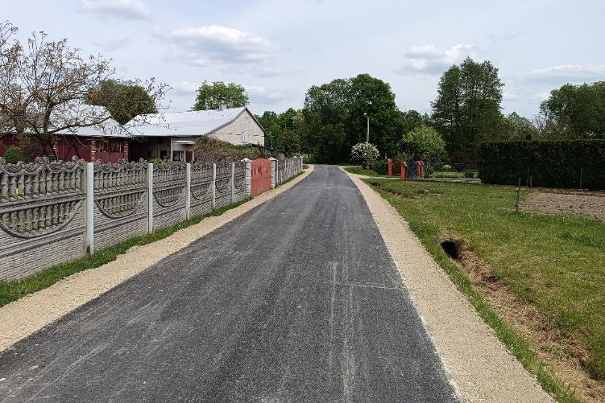
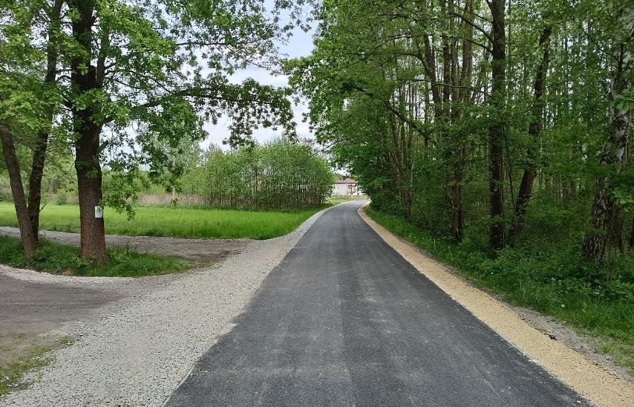
GMINA KOLBUSZOWA
Droga gminna Widełka – Dworzysko
205 780 zł

Slide 28
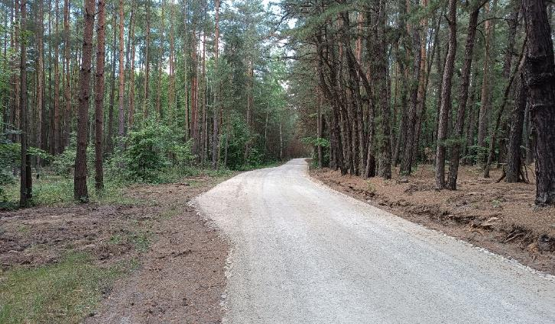
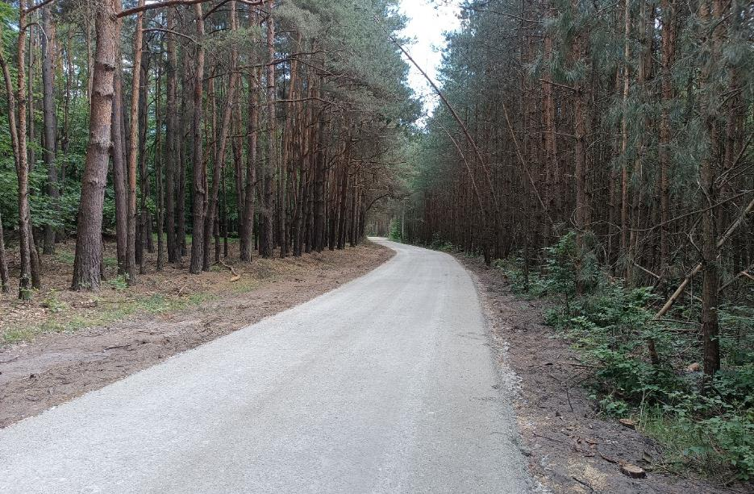
GMINA KOLBUSZOWA
Droga gminna Poręby Kupieńskie – Stare Poręby
208 197 zł

Slide 29
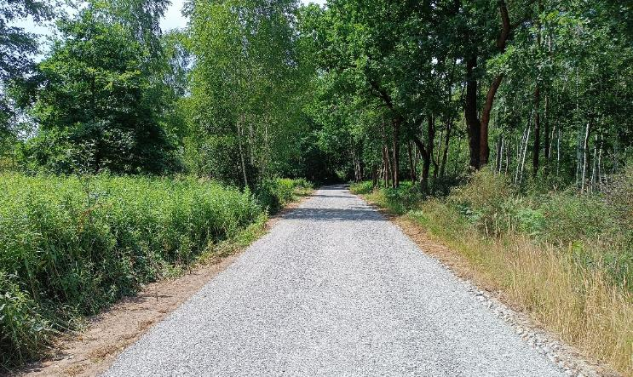
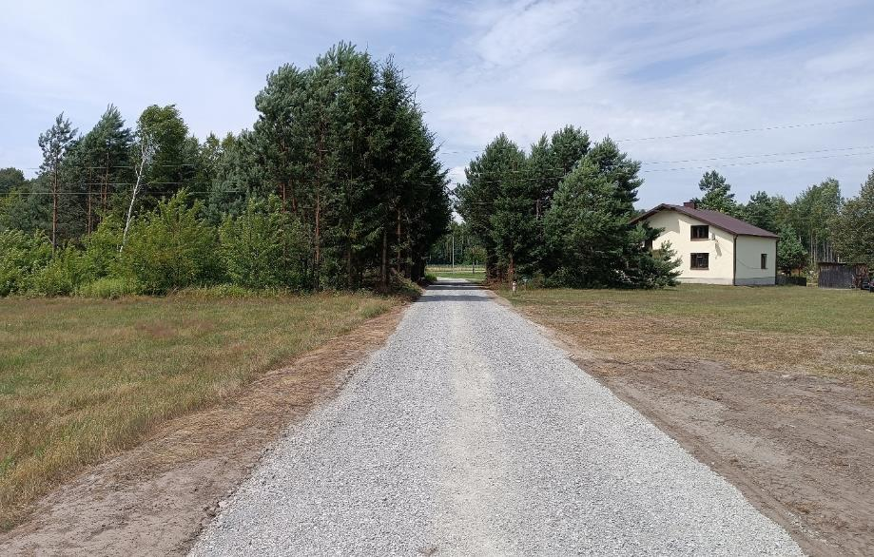
GMINA KOLBUSZOWA
Droga dojazdowa do gruntów rolnych w obrębie Świerczowa i Nowej Wsi
123 106 zł

Slide 30
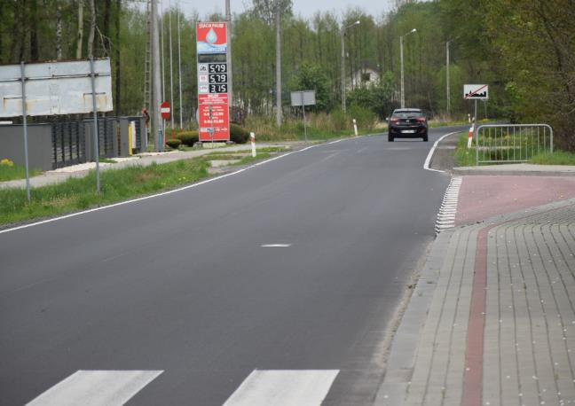
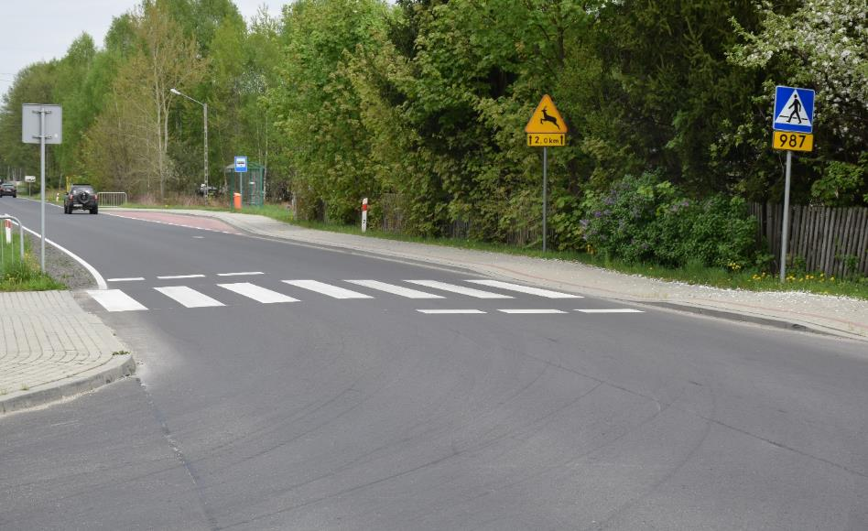
GMINA KOLBUSZOWA
Remont drogi wojewódzkiej Nr 987 Kolbuszowa – Sędziszów Małopolski w miejscowości Przedbórz
89 116 zł

Slide 31
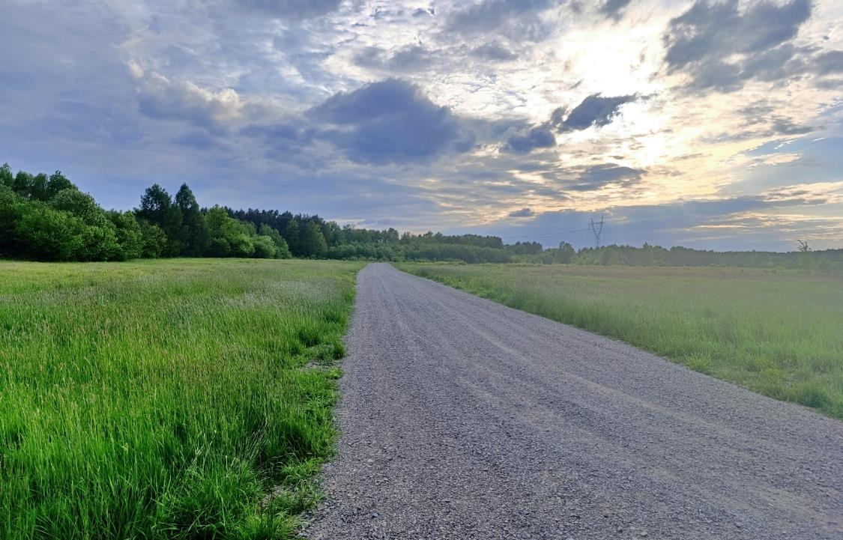
GMINA KOLBUSZOWA
Utwardzenie ulicy Hiacyntowej w Kolbuszowej
107 509 zł

Slide 32
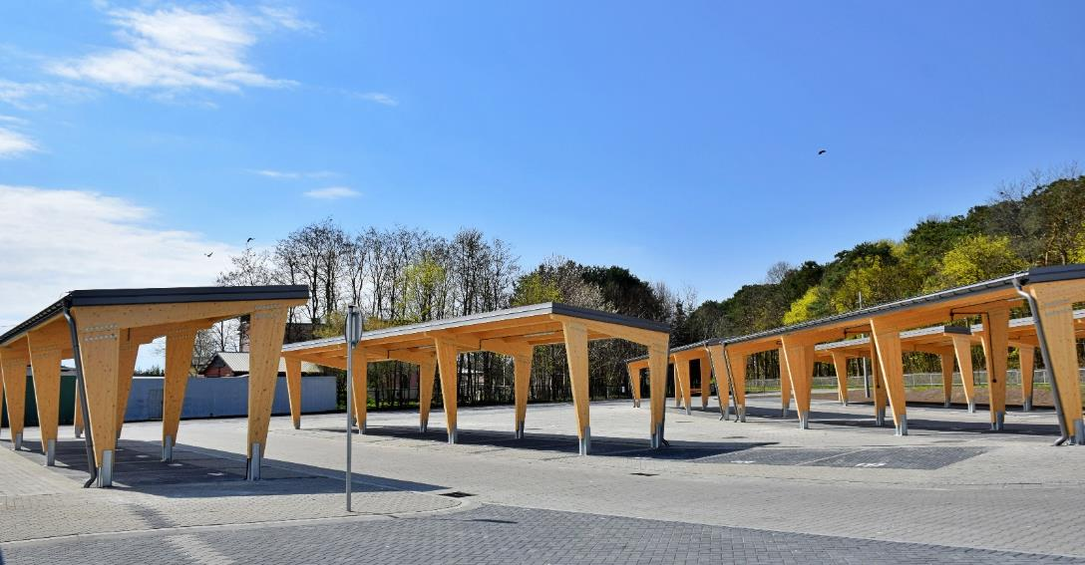
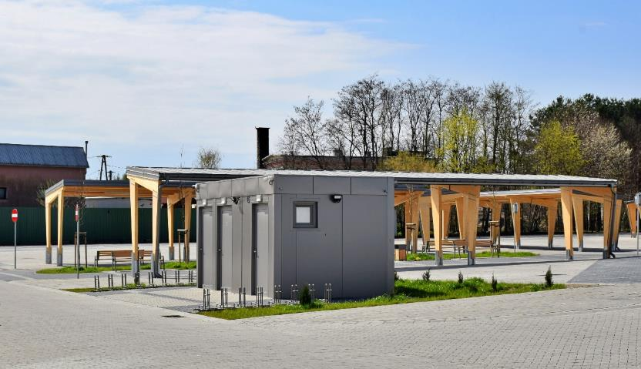
GMINA KOLBUSZOWA
Budowa placu targowego przy ulicy Wolskiej w Kolbuszowej
4 492 025 zł

Slide 33
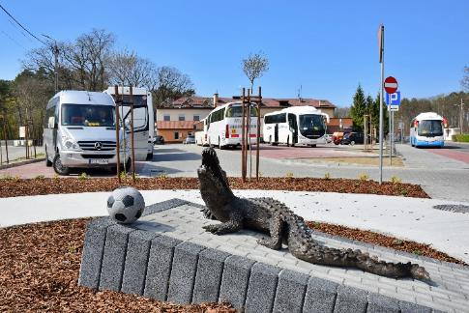
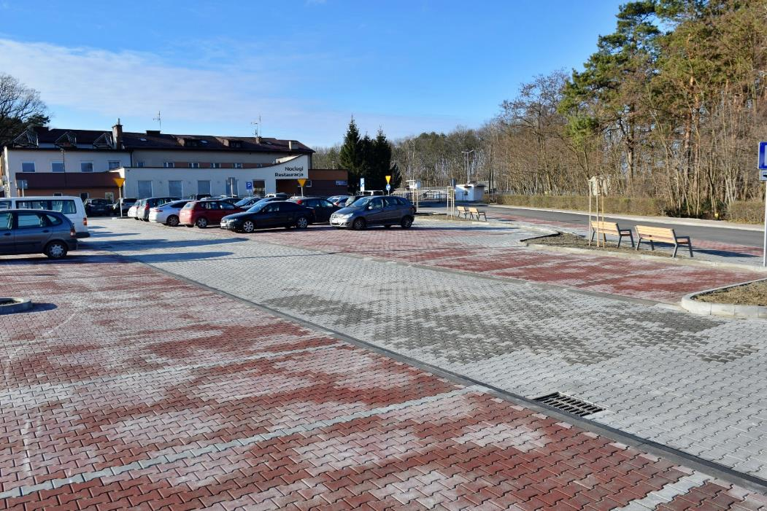
GMINA KOLBUSZOWA
Parking wraz z infrastrukturą przy ulicy Sportowej w Kolbuszowej
1 127 553 zł

Slide 34
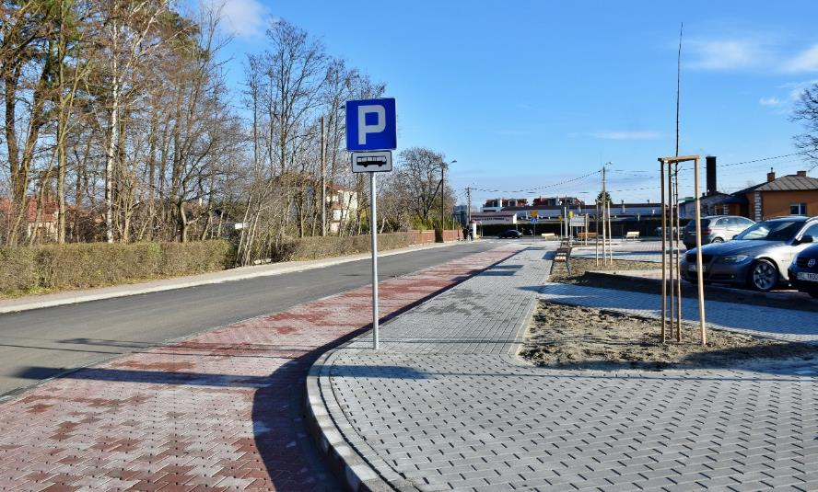
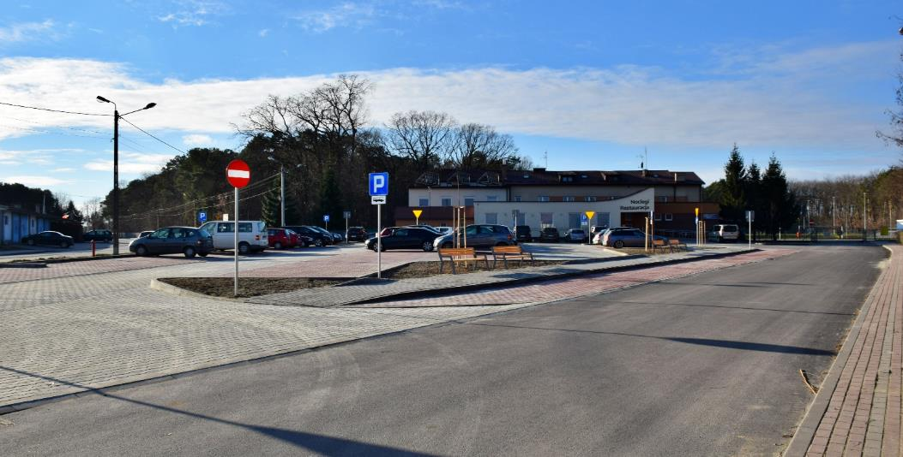
GMINA KOLBUSZOWA

Slide 35
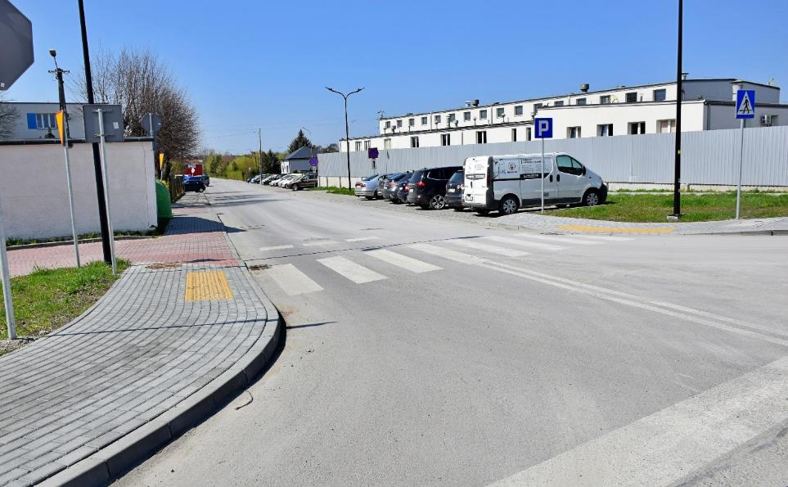
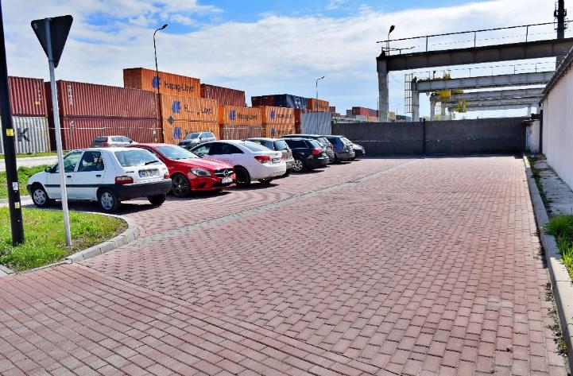
GMINA KOLBUSZOWA
Przebudowa drogi gminnej, publicznej ulicy Kolejowej w Kolbuszowej wraz z budową miejsc parkingowych, niezbędna infrastrukturą i urządzeniami budowlanymi
354 691 zł

Slide 36
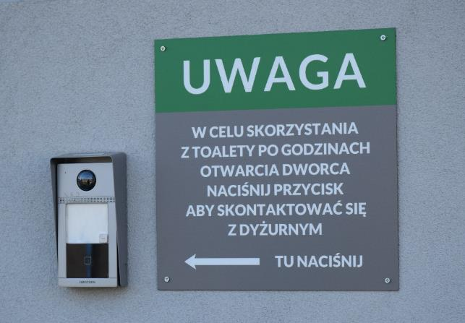
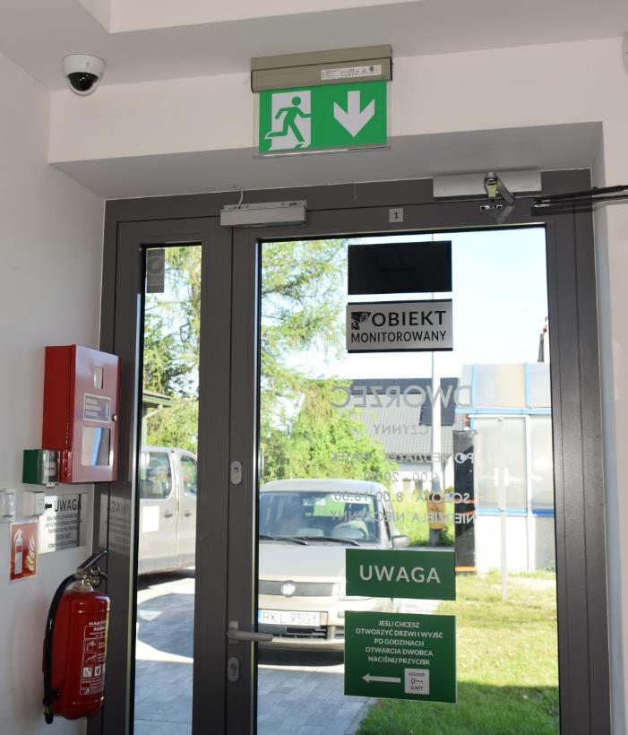
GMINA KOLBUSZOWA
System sterowania i nadzoru nad strefą pomieszczeń toalet i wydzielonej części poczekalni w budynku Dworca w Kolbuszowej
19 586 zł

Slide 37
GMINA KOLBUSZOWA
Gospodarka mieszkaniowa
5 203 079 zł

Slide 38
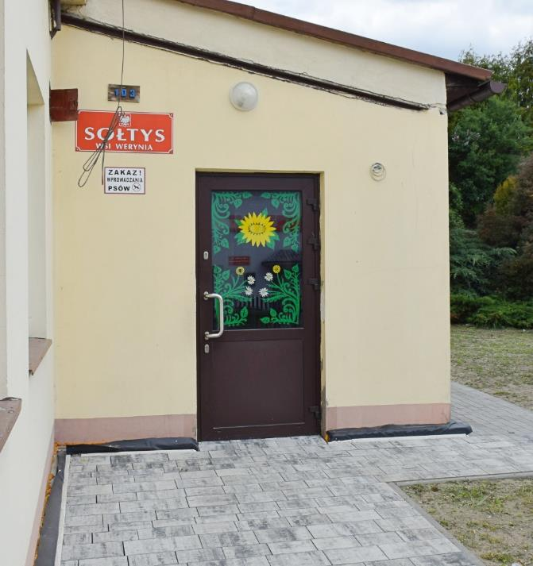
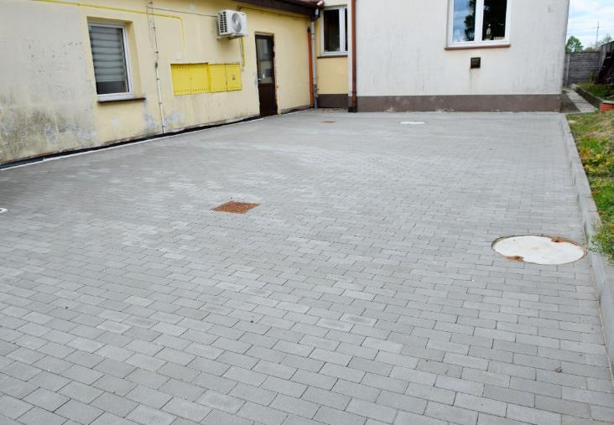
GMINA KOLBUSZOWA
Remont Domu Ludowego w Weryni
41 360 zł

Slide 39
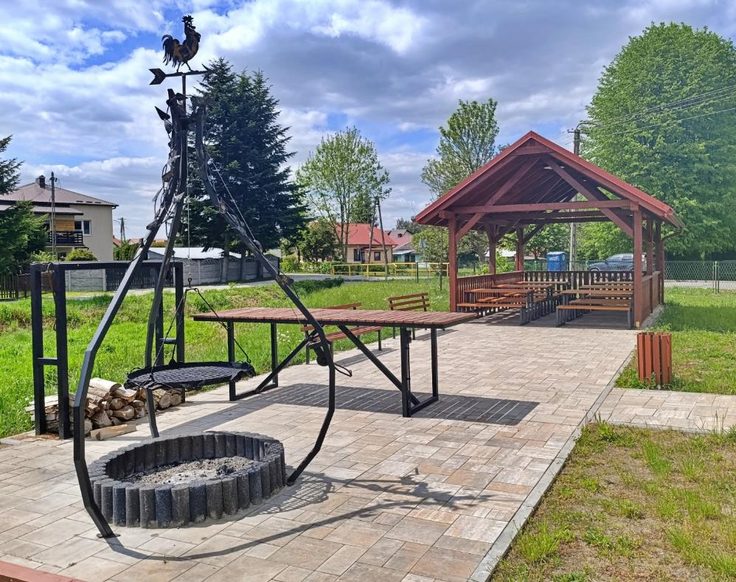
GMINA KOLBUSZOWA
Ułożenie kostki brukowej pod altaną przy budynku wielofunkcyjnym w Kolbuszowej Dolnej
18 968 zł

Slide 40
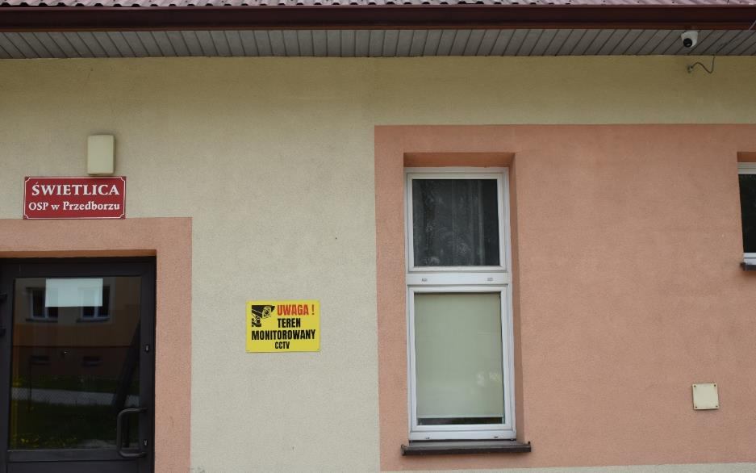
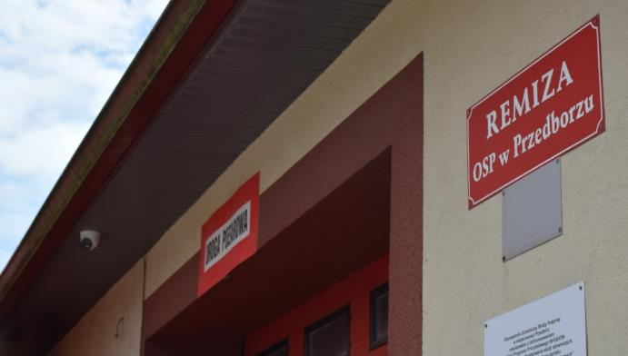
GMINA KOLBUSZOWA
Zakup i montaż monitoringu przy budynku wielofunkcyjnym w Przedborzu
12 729 zł

Slide 41
GMINA KOLBUSZOWA
Działalność usługowa
806 331 zł

Slide 42
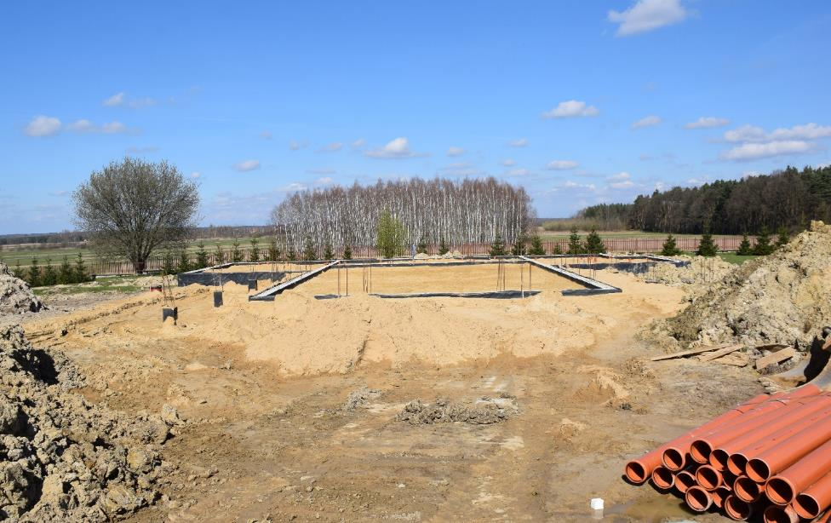
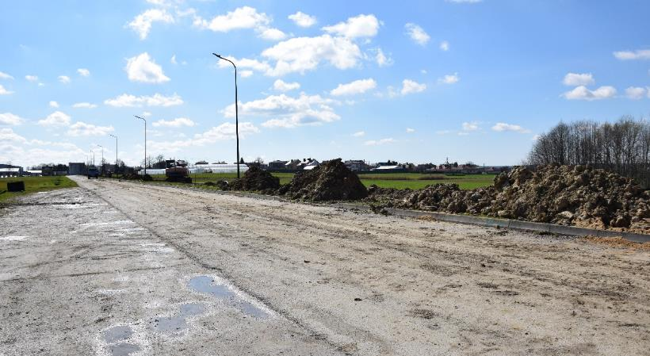
GMINA KOLBUSZOWA
Budowa Domu Przedpogrzebowego na cmentarzu komunalnym wraz z infrastrukturą w Kolbuszowej Dolnej
423 596 zł

Slide 43
GMINA KOLBUSZOWA
Administracja publiczna
17 211 549 zł

Slide 44
GMINA KOLBUSZOWA
Bezpieczeństwo publiczne i ochrona przeciwpożarowa
1 373 718 zł

Slide 45
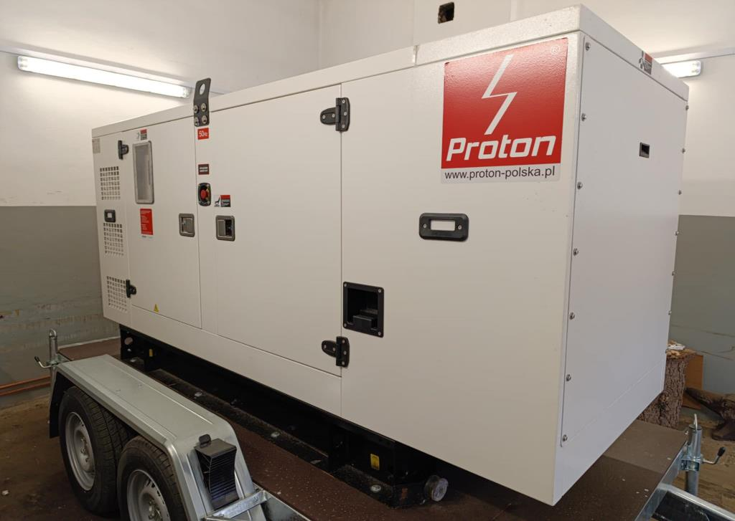
GMINA KOLBUSZOWA
Zakup agregatu prądotwórczego celem zapobiegania skutkom klęsk żywiołowych na terenie Gminy Kolbuszowa
82 092 zł

Slide 46
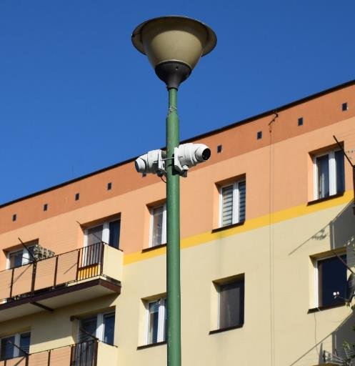
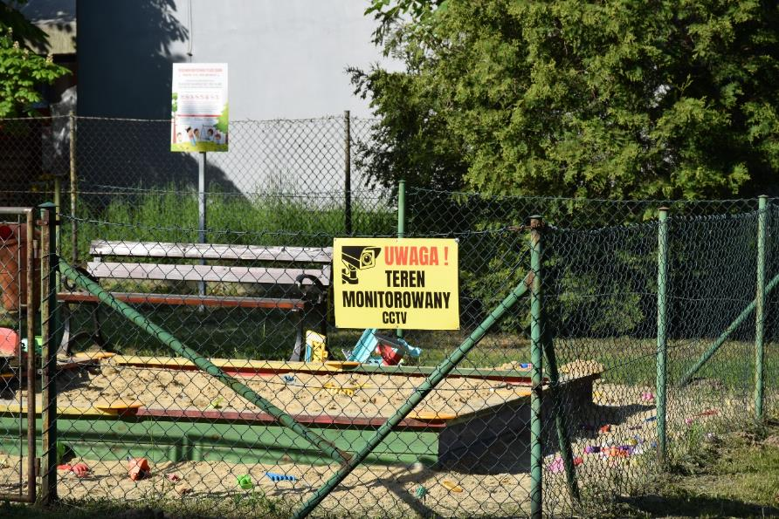
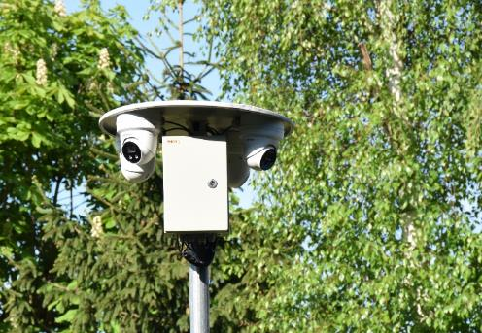
GMINA KOLBUSZOWA
Monitoring miejsc publicznych w Kolbuszowej
59 006 zł

Slide 47
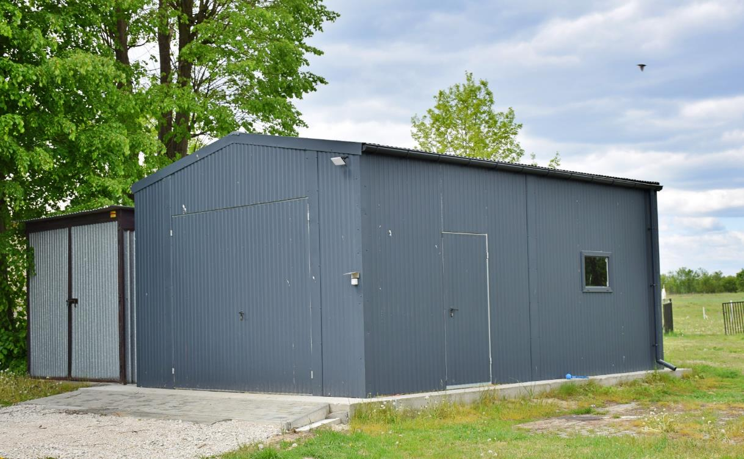
GMINA KOLBUSZOWA
Garaż blaszany na samochód OSP w Kłapówce
38 449 zł

Slide 48
GMINA KOLBUSZOWA
Oświata i wychowanie
59 664 554 zł

Slide 49


GMINA KOLBUSZOWA
Budowa hali sportowej o lekkiej konstrukcji przy Szkole Podstawowej im. Janka Zawiszy w Przedborzu
2 420 148 zł

Slide 50

GMINA KOLBUSZOWA
Podniesienie jakości edukacji we wszystkich szkołach podstawowych z terenu gminy Kolbuszowa
718 188 zł
Szkoły otrzymały pracownie z następującą liczbą stanowisk:
10-stanowisk:
Szkoła Podstawowa w Domatkowie,
Szkoła Podstawowa w Zarębkach
16-stanowisk:
Szkoła Podstawowa w Bukowcu
Szkoła Podstawowa w Kolbuszowej Górnej
Szkoła Podstawowa w Kupnie
Szkoła Podstawowa w Przedborzu
Szkoła Podstawowa w Weryni
Szkoła Podstawowa w Widełce
24-stanowiska:
Szkoła Podstawowa nr 1 w Kolbuszowej
Szkoła Podstawowa nr 2 w Kolbuszowej

Slide 51


GMINA KOLBUSZOWA

Slide 52


GMINA KOLBUSZOWA
Zakup urządzeń na plac zabaw przy Szkole Podstawowej w Domatkowie
19 800 zł

Slide 53
GMINA KOLBUSZOWA
Ochrona zdrowia
1 418 979 zł

Slide 54


GMINA KOLBUSZOWA
Dotacje udzielone w 2024 roku
1 467 425 zł
Zawarto 33 umowy z organizacjami pozarządowymi, na działalność w obszarach: upowszechniania kultury fizycznej i sportu, pomocy społecznej, na rzecz osób w wieku emerytalnym, wypoczynku dzieci i młodzieży, upowszechnianie kultury, sztuki, ochrony dóbr kultury, na rzecz osób niepełnosprawnych, ratownictwa i ochrony ludności, na rzecz ekologii i ochrony zwierząt oraz ochrony dziedzictwa przyrodniczego, na rzecz turystyki i krajoznawstwa.

Slide 55




GMINA KOLBUSZOWA

Slide 56




GMINA KOLBUSZOWA

Slide 57
GMINA KOLBUSZOWA
Pomoc społeczna
14 056 283 zł

Slide 58
GMINA KOLBUSZOWA
Edukacyjna opieka wychowawcza
7 210 316 zł

Slide 59
GMINA KOLBUSZOWA
Rodzina
17 136 173 zł

Slide 60
GMINA KOLBUSZOWA
Gospodarka komunalna i ochrona środowiska
18 686 013 zł

Slide 61


GMINA KOLBUSZOWA
Budowa sieci kanalizacji sanitarnej we wsi Werynia
7 442 047 zł

Slide 62


GMINA KOLBUSZOWA
Oświetlenie uliczne wraz z kanalizacją teletechniczną ulica Kościuszki w Kolbuszowej
1 454 405 zł

Slide 63


GMINA KOLBUSZOWA
Wymiana nieenergooszczędnych opraw oświetlenia ulicznego na oprawy energooszczędne typu LED na terenie Gminy Kolbuszowa
114 436 zł

Slide 64


GMINA KOLBUSZOWA
Dobudowa oświetlenia ulicznego - ulica Janka Bytnara w Kolbuszowej
70 110 zł

Slide 65


GMINA KOLBUSZOWA
Dobudowa oświetlenia na Osiedlu przy ul. Ruczki w Kolbuszowej
46 740 zł

Slide 66


GMINA KOLBUSZOWA
Oświetlenie uliczne Nowa Wieś - Borek
36 285 zł
Oświetlenie uliczne w Zarębkach
49 428 zł

Slide 67


GMINA KOLBUSZOWA
Oświetlenie uliczne w Kolbuszowej Górnej – Wojków
35 122 zł

Slide 68



GMINA KOLBUSZOWA
Piknik i konkurs ekologiczny „Segregujesz-Zyskujesz”
7 318 zł

Slide 69
GMINA KOLBUSZOWA
Kultura i ochrona dziedzictwa narodowego
5 553 626 zł

Slide 70


GMINA KOLBUSZOWA
Dotacja dla Miejskiej i Powiatowej Biblioteki Publicznej w Kolbuszowej
2 512 388 zł

Slide 71

GMINA KOLBUSZOWA
Dotacja dla Miejskiego Domu Kultury w Kolbuszowej
2 659 703 zł
Dożynki Gminy Kolbuszowa w 2024 roku

Slide 72



GMINA KOLBUSZOWA
Dni Kolbuszowej 2024

Slide 73


GMINA KOLBUSZOWA
Psalmy Dawidowe 32 823 zł
Spinacz Festiwal 30 952 zł

Slide 74
GMINA KOLBUSZOWA
Kultura fizyczna
4 317 744 zł

Slide 75

GMINA KOLBUSZOWA
W 2024 roku na Krytej Pływalni Fregata w Kolbuszowej odnotowano 85 787 wejść osób indywidualnych oraz grupowych.

Slide 76


GMINA KOLBUSZOWA
XX Podkarpacki Miting Pływacki Olimpiad Specjalnych
wzięło udział około 90 zawodników reprezentujących 12 zespołów z województwa podkarpackiego

Slide 77

GMINA KOLBUSZOWA
Nagrody za osiągnięcia sportowe w 2024 roku otrzymało 16 sportowców i 2 trenerów
na kwotę 21 500 zł

Slide 78


GMINA KOLBUSZOWA
Modernizacja boiska sportowego przy Szkole Podstawowej w Bukowcu
23 515 zł

Slide 79

GMINA KOLBUSZOWA
Podkarpacki Puchar Nordic Walking w Kolbuszowej
7 570 zł

Slide 80
Dochody i wydatki w przeliczeniu na 1 mieszkańca w Gminie Kolbuszowa w latach 2021 - 2024
GMINA KOLBUSZOWA
 | 2021 | 2022 | 2023 | 2024
DOCHODY BUDŻETOWE | 147 911 545 | 150 161 190 | 154 808 547 | 172 181 951
Dochody na 1 mieszkańca | 6 080 | 6 189 | 6 415 | 7 177
WYDATKI BUDŻETOWE | 147 493 697 | 172 737 791 | 162 057 586 | 174 713 115
Wydatki na 1 mieszkańca | 6 063 | 7 119 | 6 716 | 7 282
Liczba mieszkańców w Gminie Kolbuszowa na koniec roku | 24 328 | 24 263 | 24 131 | 23 991

Slide 81
Dochody i wydatki w przeliczeniu na 1 mieszkańca w Gminie Kolbuszowa w latach 2021 - 2024
GMINA KOLBUSZOWA

Slide 82
Zadłużenie Gminy Kolbuszowa w latach 2021 - 2024
GMINA KOLBUSZOWA
 | 2021 | 2022 | 2023 | 2024
Łączna kwota zadłużenia na koniec roku | 44 206 403 | 49 706 403 | 49 706 403 | 55 636 303
Obsługa długu gminy | 398 379 | 2 354 450 | 3 116 762 | 2 833 879
Dochody ogółem | 147 911 515 | 150 161 190 | 154 808 547 | 172 181 951
Wskaźnik zadłużenia do dochodów gminy | 29,89% | 33,10% | 32,11% | 32,31%

Slide 83
GMINA KOLBUSZOWA
Dziękujemy za uwagę !

